Slide 1

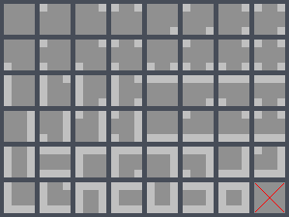

0 1 2 3 4 5 6 7
0
1
2
3
4
5
0,0
1,0
2,0
1,4 a
0,2 b
14a
0,4 b
1,4
ac
0,4
bd
0,4 ab
1,1 abcd
1,4 abcd
0,4 abcd
0,3 abcd
2,0c
0,3 d
0,3 cd
20c
0,3 d
0,1
1,1
2,1
1,4 ab
22a
04b
1,4 a
0,4b
0,3
bd
1,4 a
02b
22a
04b
1,4 a
0,4 b
1,3 abcd
1,3
ac
0,2
1,2
2,2
1,3 cd
13c
00d
1,3 c
00d
1,3 c
03d
1,3 c
0,3 d
1,3 c
0,3 d
0,1 abcd
0,1
ac
0,4b
0,1
ac
0,2b
0,1
ac
0,4 b
1,0 ab
1,0 ab
1,0 ab
0,3
1,3
2,3
1,0 abcd
00d
0,3d
0,3 d
20c
03d
13c
00d
1,3 c
0,3 d
2,2
a
1,4
a
1,4 a
1,2 abcd
14a
02b
22a
04b
1,4 a
0,4 b
0,4
1,4
2,4
2,1 abcd
2,1
bd
2,1
bd
2,1
bd
1,3
c
2,0
c
1,3 c
1,2 cd
1,2 cd
1,2 cd
a
b
a
b
a
b
0,1
ac
2,1
bd
1,0 ab
0,0 abcd
2,0 abd
2,2 abcd
1,4 a
0,0 abcd
2,0 abcd
c
d
c
d
c
d
1,2 cd
0,3 d
1,3 c
2,2 bcd
a
b
a
b
a
b
0,4 b
0,0 ab
2,0 ab
0,0 a
2,0 b
c
d
c
d
c
d
0,2 abcd
0,0
ac
2,0
bd
0,2
ac
2,2
bd
0,2 acd
0,2 cd
2,2 cd
0,2 c
2,2 d
a
b
a
b
a
b
c
d
c
d
c
d
a
b
a
b
a
b
c
d
c
d
c
d
a
b
a
b
a
b
c
d
c
d
c
d

